Slide 1
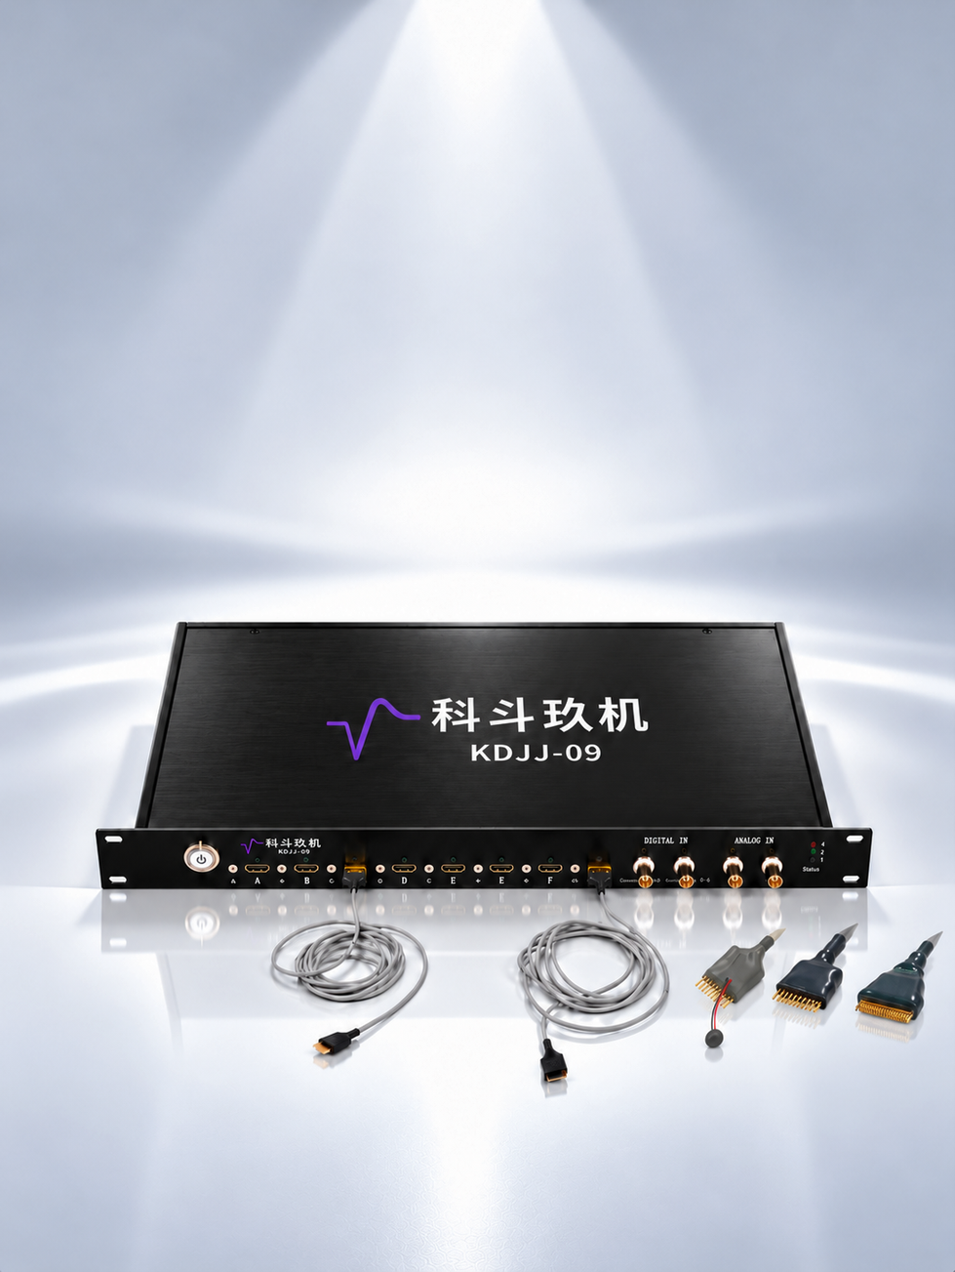
纵横全域生理
科斗玖机 一机顶九机
多模态高通量生理监测与调控系统
科斗玖机 KDJJ-09 —— 全域生理多模态高通量监测与调控系统。1024 道采集与 256 道刺激同机一体，标准 HDMI 接头可直连电动换向器；每通道任意切换采集或电刺激，兼具光电一体刺激与采集，兼容离体 MEA、非植入脑电帽与电化学监测。
KDJJ-09

Slide 2
一机顶九机
KDJJ-09
1024 道采集 · 256 道刺激 · 每通道任意切换 · 光电一体
超
多
全
批量
范式
信号
1024 道采集
离体脑片
EEG · ECoG · LFP
256 道刺激
类脑器官
Spike · EMG · ECG
≥8 只 × 32 道
离体细胞
血压 · 温度 · 血氧
≥64 只 × 2 道
脑电帽
呼吸 · 加速度
侵入式 · 半侵入式
神经递质（电化学）
清醒 · 麻醉 · 水生

Slide 3
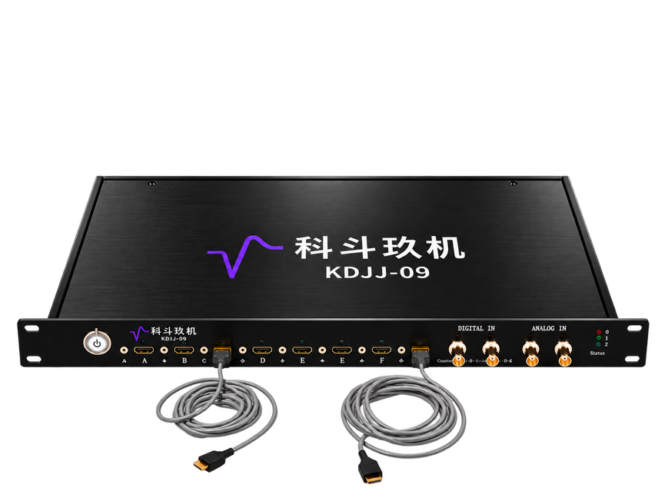
CORE SYSTEM
多模超级主机
1024
256
道 采集通道
道 刺激通道
标准 HDMI 直连换向器
采用标准 HDMI 高清数据接头，可用标准 HDMI 导线与电动换向器直接通讯连接
每通道任意切换
每个通道均可任意切换为采集或电刺激，并具备光电一体刺激与采集功能
一机多动物
支持 ≥8 只动物每只 32 道记录与刺激，或 ≥64 只动物每只 2 道电生理信号采集
03

Slide 4
SPECIFICATIONS
电气指标
参数项
规格
采样率
1 kHz – 30 kHz 可调
采样精度
≥ 16 bit
分辨率
≥ 0.25 μV
系统噪音
≤ 2.4 μVrms
共模抑制比
≥ 82 dB
输入阻抗
≥ 1.6 GΩ
输入范围
≥ ±5 mV
滤波范围
0.1 Hz – 20 kHz（支持硬件滤波）
实际记录噪音
≤ 10 μV（抗干扰能力强）
以上为设备标称指标；实际带宽与噪声表现受电极、线缆与屏蔽条件影响。
04

Slide 5
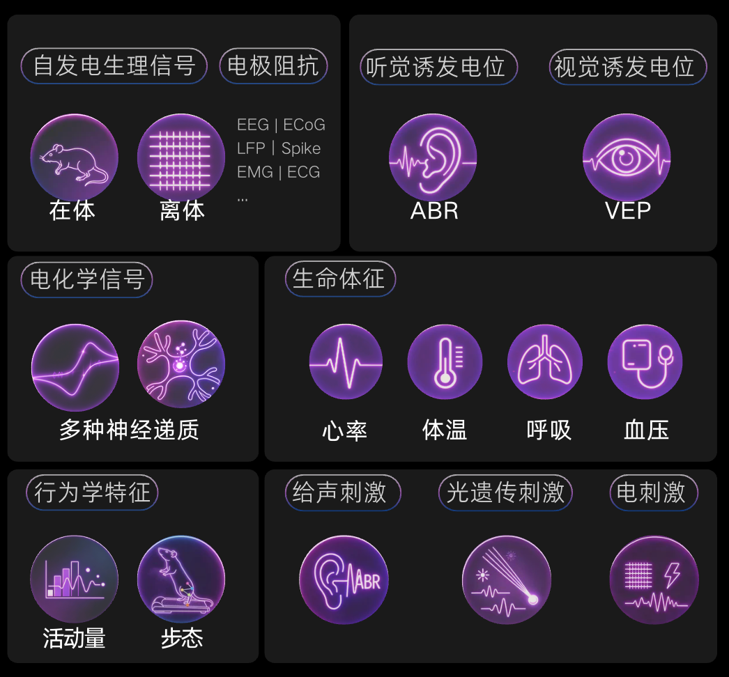
MULTI-MODALITY
监测，不止一种信号；调控，不限一种手段
电生理
诱发与行为
EEG / ECoG / LFP / Spike / EMG / ECG，1024 道同机采集
听视觉诱发电位自动分析；兼容多种行为视频系统并同步保存
生命体征
刺激调控
体温、血氧饱和度、呼吸、血压、加速度同步记录
≥256 道刺激，±7 V 内 10 nA – 67 mA，支持光电一体
电化学
范式覆盖
兼容神经递质监测模块，可分辨递质类型并做长时间追踪
离体脑片、类脑器官、在体植入、非植入脑电帽、水生动物
多模态能力矩阵
05

Slide 6
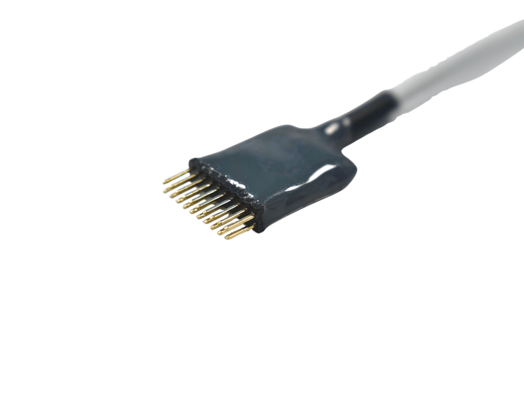
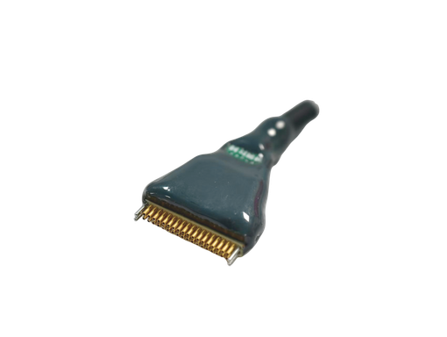
HEADSTAGE & ELECTRODE
1.3 g 前置放大器
≤ 1.3 g
接头重量
集成加速度传感器，进行活动量分析
Micro-HDMI
可选可更换接头
也可选择与数据线做成一体
1.27 Samtec
标准接头
16 通道或 4 道前放，国产常用电极直插直用
8 折
耗材支持
提供不超过市场价 8 折的后期耗材
16 通道 ／ 32 通道 前置放大器接头
电极自动植入装置：XYZ 三轴可调，Z 轴电驱动，植入精度 ≥1 μm/S——从手动推进到程序化植入，重复性不再依赖手感。
06

Slide 7
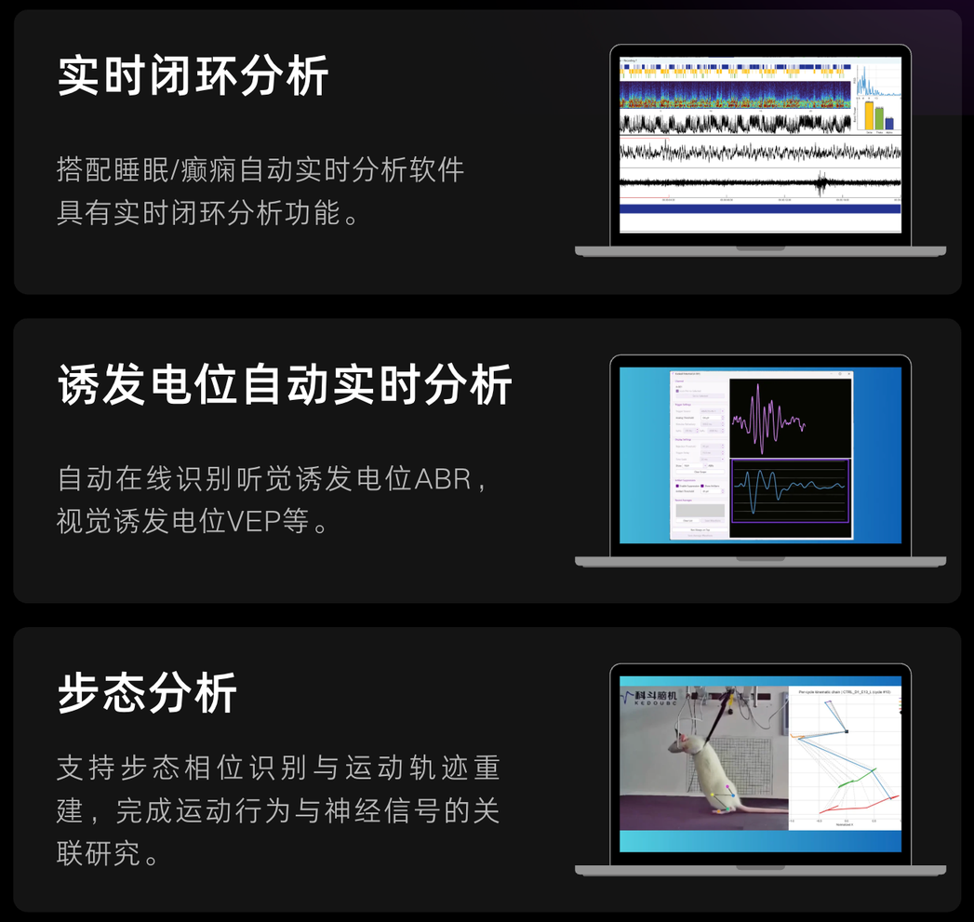
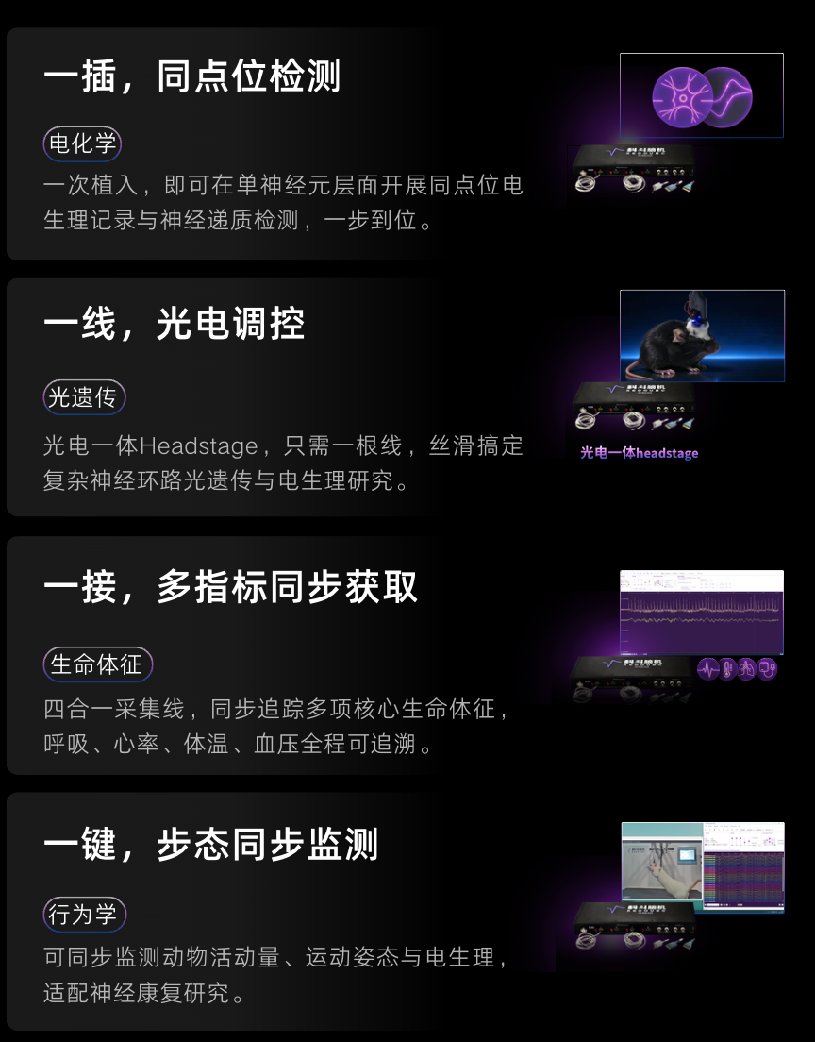
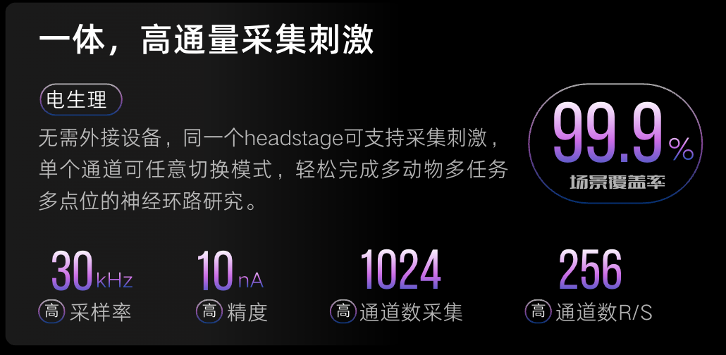
SOFTWARE
实时软件：边采边看边闭环
实时自动检测睡眠、癫痫脑电、神经元放电等特征值，可设频率段阈值与放电率阈值触发闭环调控；支持电极在线自动阻抗测量并输出阻抗报告。
一体高通量采集刺激
实时闭环 / 诱发 / 步态分析
多通道波形与 Spike 视图
同时查看所有通道单神经元信号窗口，也可单独调用任一道 Spike 窗口；通讯协议开源，可与其他设备联动在线分析并输出外触发信号。
07

Slide 8
WHAT YOU GET
交付配置
01
1024 道采集与刺激设备主机
08
电极夹持器 ×1
02
16 通道迷你 Headstage 及线 ×6
09
程控电刺激器 ×1
03
32 通道迷你 Headstage 及线 ×2
10
4 层屏蔽台 ×1
04
16 道放大器盒 ×4
11
6 路换向器 ×8
05
1.5 米 6 路换向器传出信号线 ×16
12
换向器支架 ×8
06
1.5 米 6 路换向器传入信号线 ×8
13
电动微操 ×1
07
转接头 ×4
14
高性能数据采集服务器 ×1
另含：电极自动植入装置（XYZ 可调，Z 轴电驱动）、年度线下培训——每年至少一次，确保实验室长期具备操作能力。
08

Slide 9
科斗玖机
告别日「理」万机
1024 道采集 · 256 道刺激 · 一机顶九机
采集、刺激、光电、行为、生命体征、电化学——
同一台主机，同一条时间轴。
如需详细报价、样机演示或实验方案建议，
请联系我司销售与技术团队。
科斗玖机 KDJJ-09

